Slide 1
校园二手商品交易论坛
Web3组

Slide 2
组员信息
wurenzhijing 何斌 13121088
ZhangNan094 张楠 13121094
Duanruidahaoren 段瑞 13121062
zhongbao020 王忠宝13121020
gcj018 高畅军13121018
Zcm526 张楚明13121006
lau068 刘佳妍13121068
2fish 卓基隆13121019

Slide 3
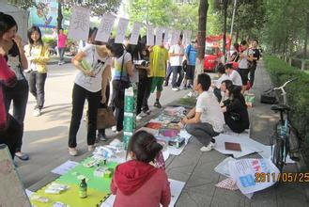
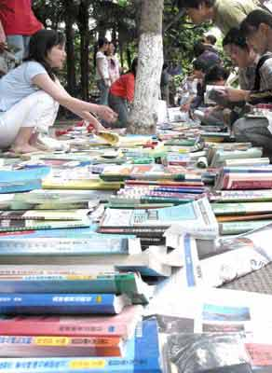
这些你肯定不会陌生
在此处添加第一个要点
在此处添加第二个要点
在此处添加第三个要点

Slide 4
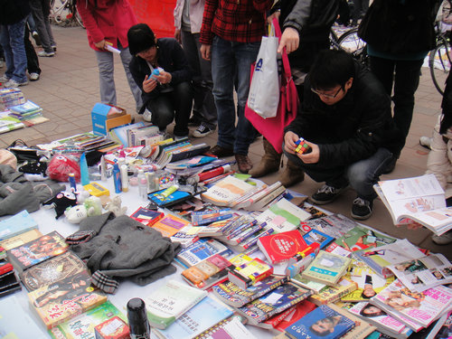
一年一度的大四清仓，你赶上了吗？

Slide 5
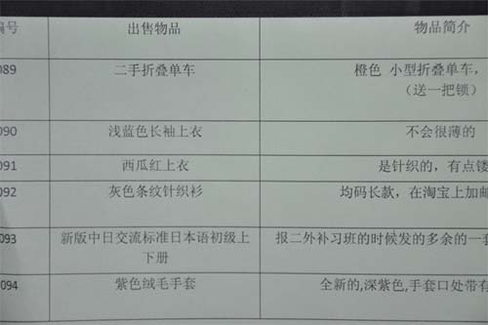
你可能还在考虑怎么出售你的旧东西

Slide 6
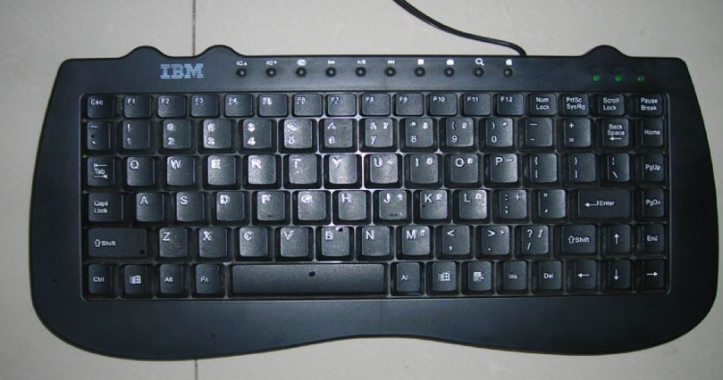
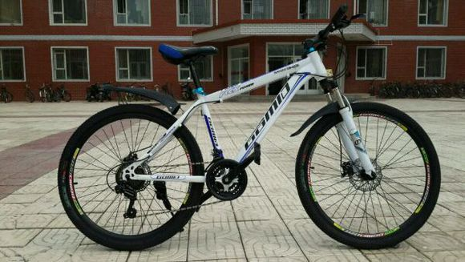
你可能需要购买这样的旧东西

Slide 7
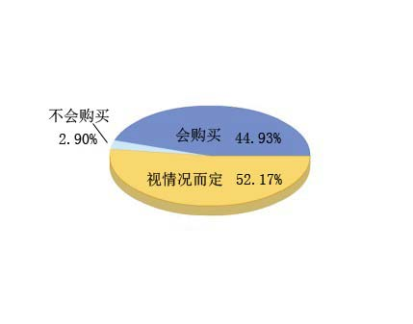
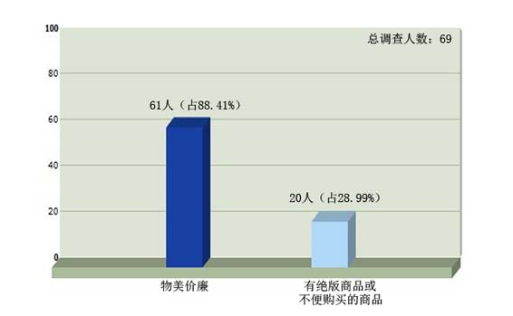
二手市场——大学校园正在流行
选择二手商品的理由

Slide 8
为了方便二手商品的交易 促进校园二手市场的发展
校园二手商品交易论坛

Slide 9
需求分析
在调查了市场需要，考虑校园实际情况后，我们决定来搭建一个校园二手商品交易论坛。
在需求分析中，我们得出了项目所需要实现的基本功能

Slide 10
第一模块：主要内容是实现登陆与注册
用户注册，录入用户名，密码，邮箱（等关联方式）
用户注册发送验证信息
用户登录，核对用户名密码
论坛管理员登陆，核对用户名密码

Slide 11
第二模块：发帖、回帖、帖子管理
用户发帖
用户回帖
管理员删帖
管理员删除回复
帖子分类管理搜索
帖子置顶功能

Slide 12
第三模块：账号管理
账号积分管理
与积分相关的功能
个人信息管理
个人收藏贴，个人贴等

Slide 13
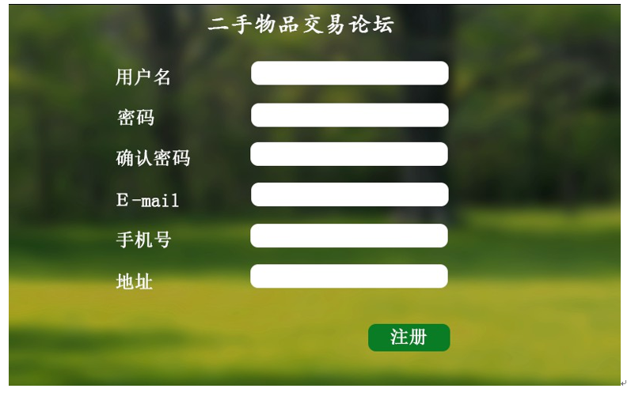
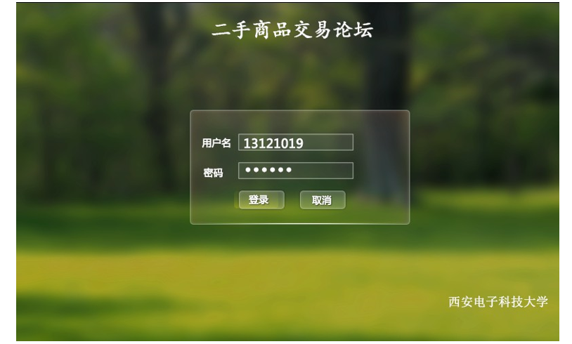
初步界面
注册界面
登录界面

Slide 14
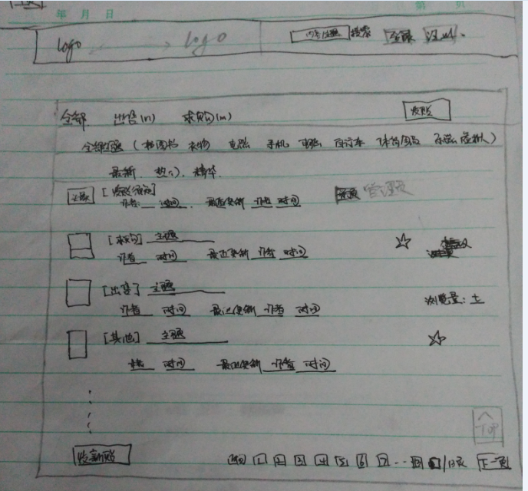
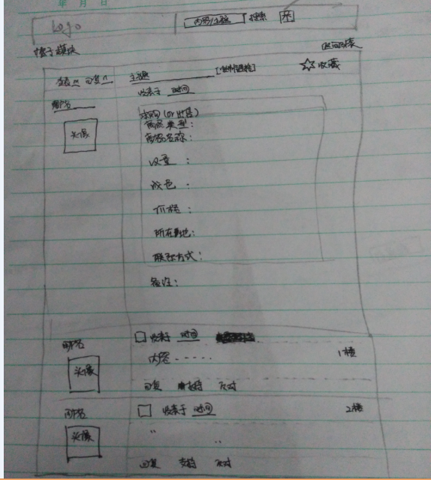

Slide 15
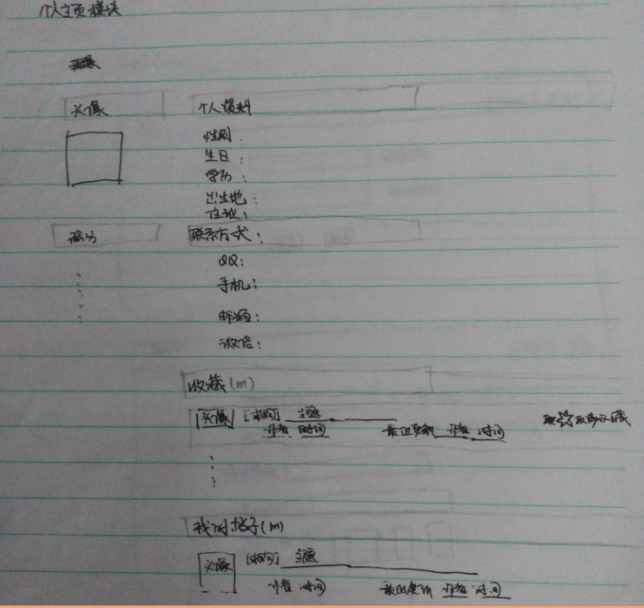

Slide 16
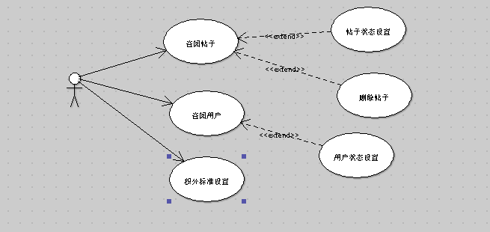
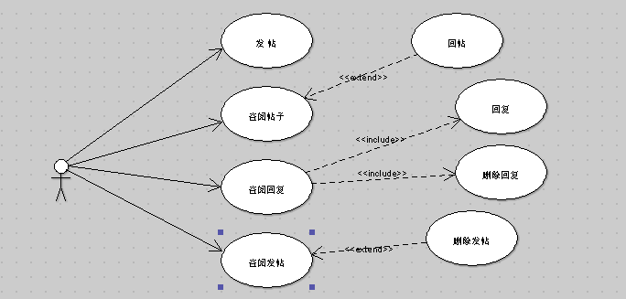
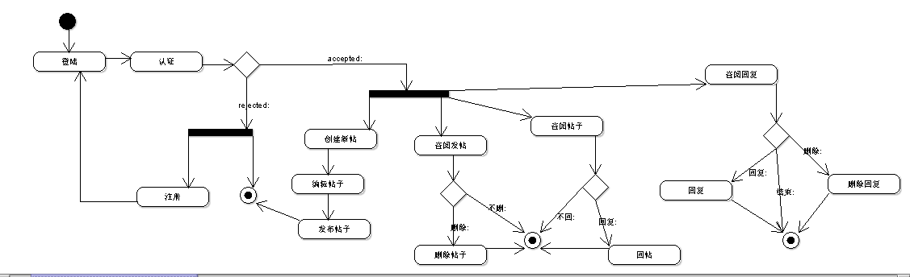
功能建模

Slide 17
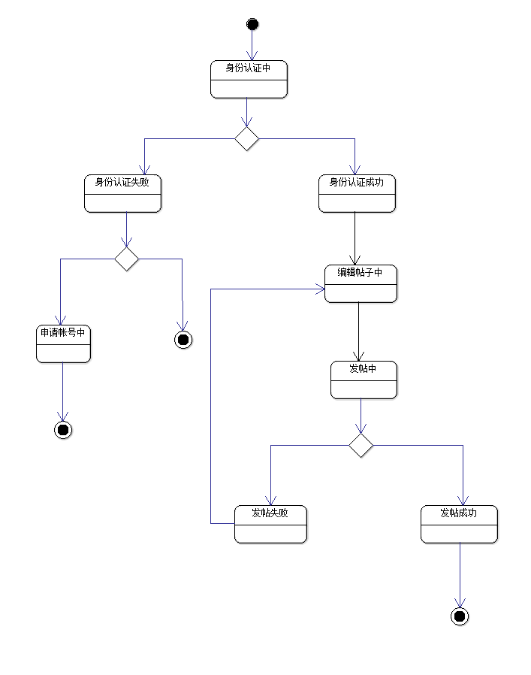
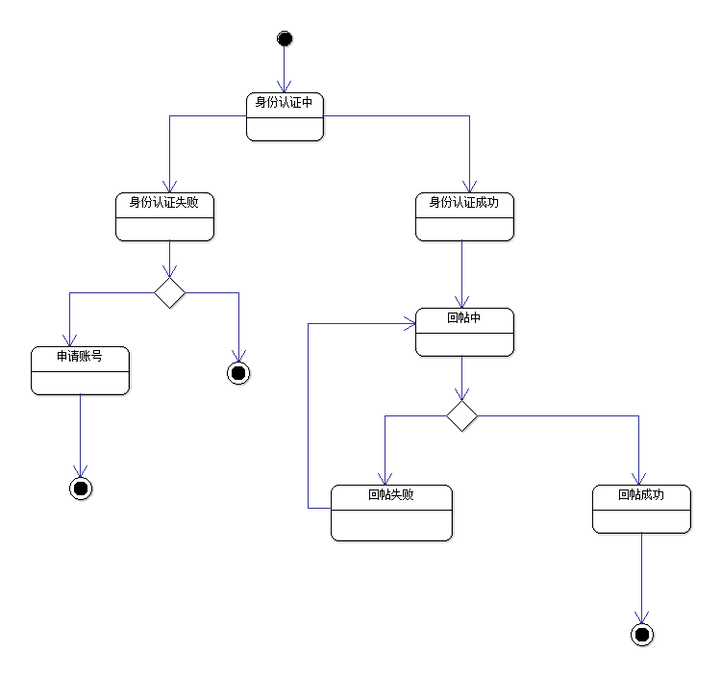
内容建模

Slide 18
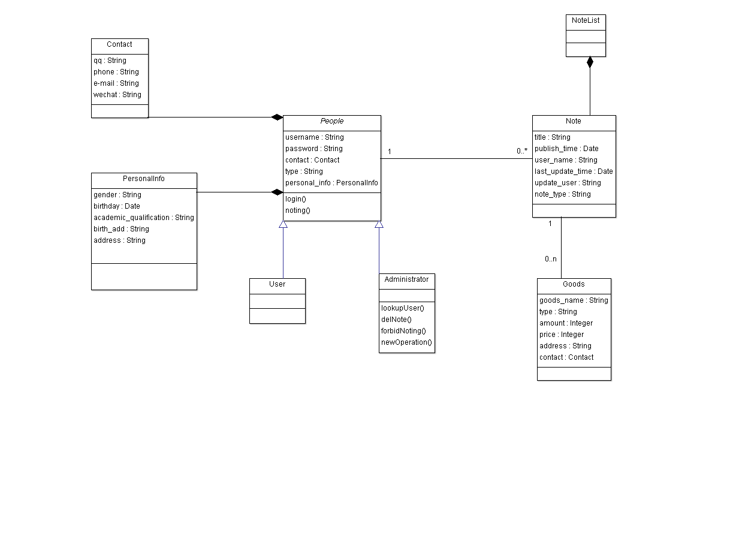

Slide 19
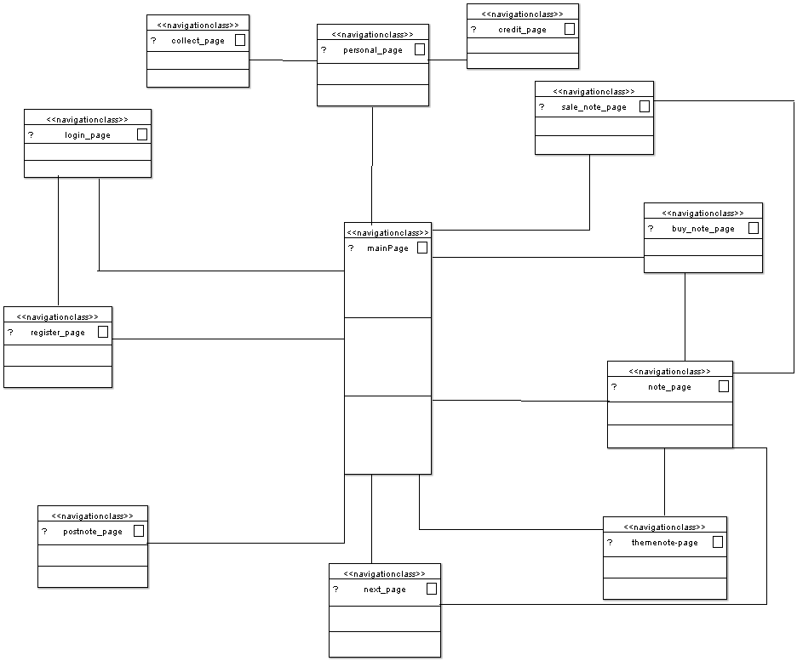
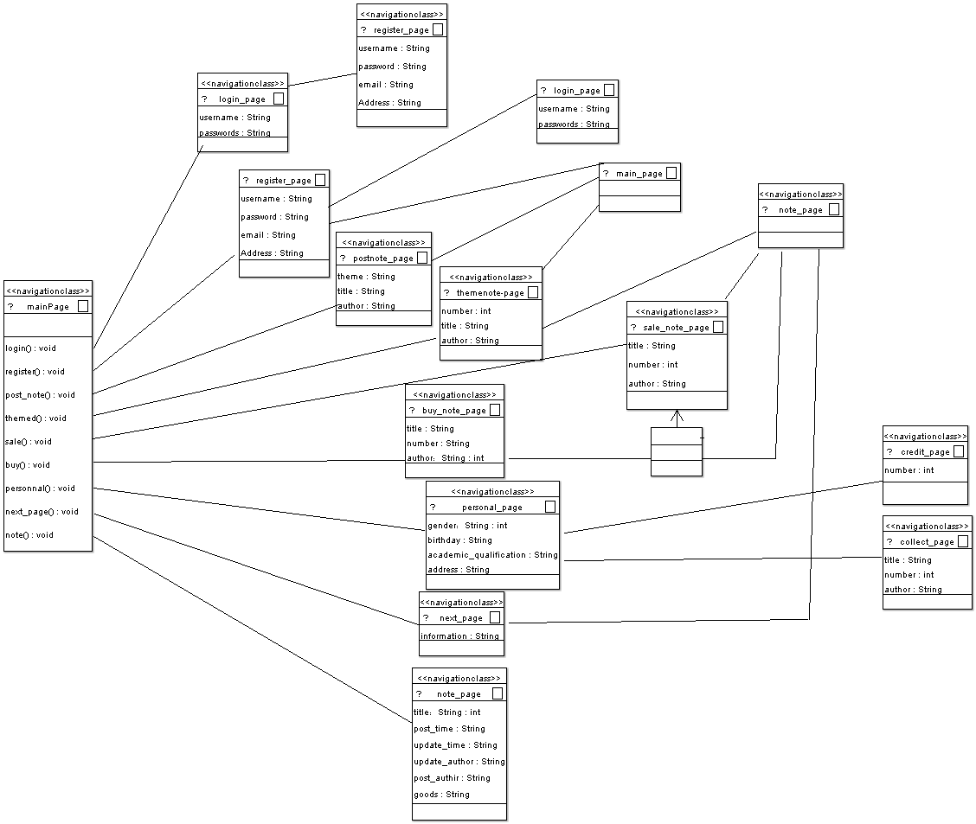
超文本建模

Slide 20
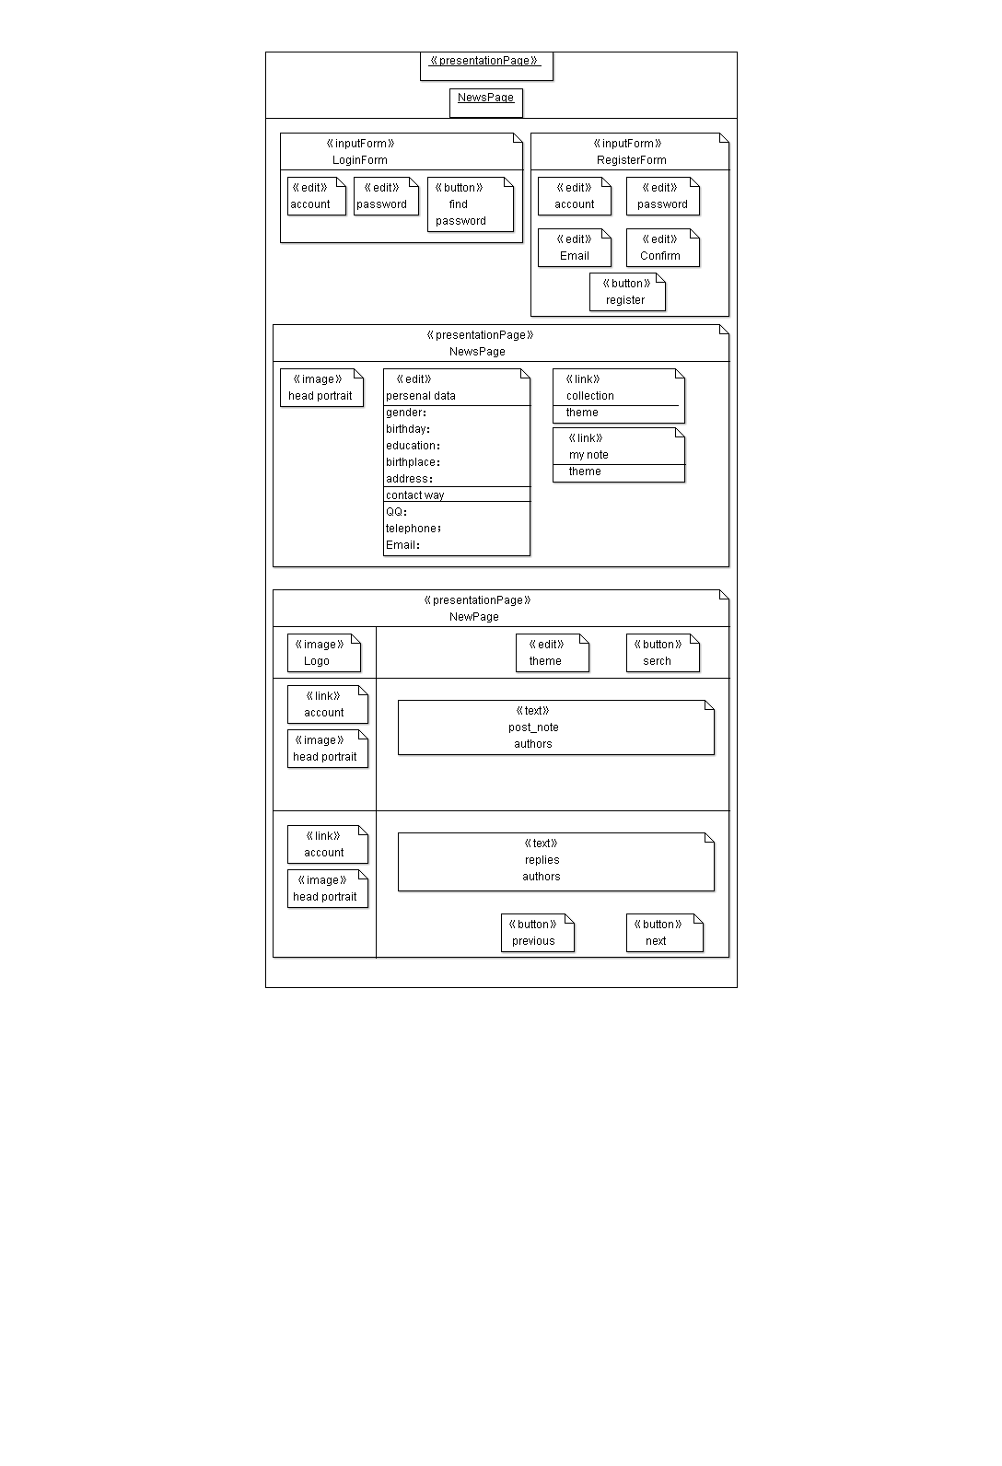
适应性建模

Slide 21
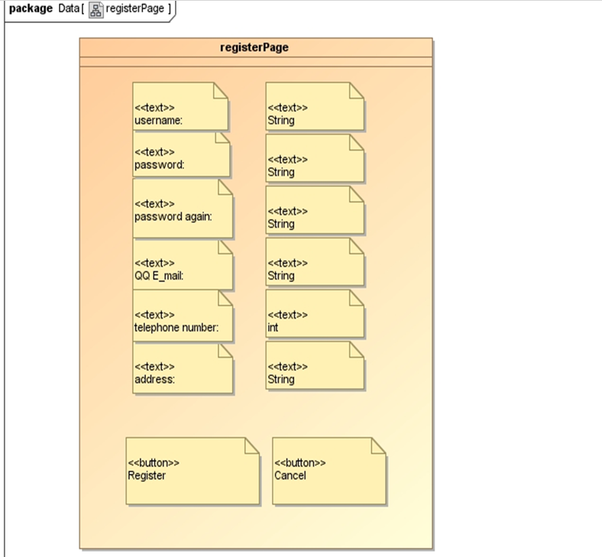
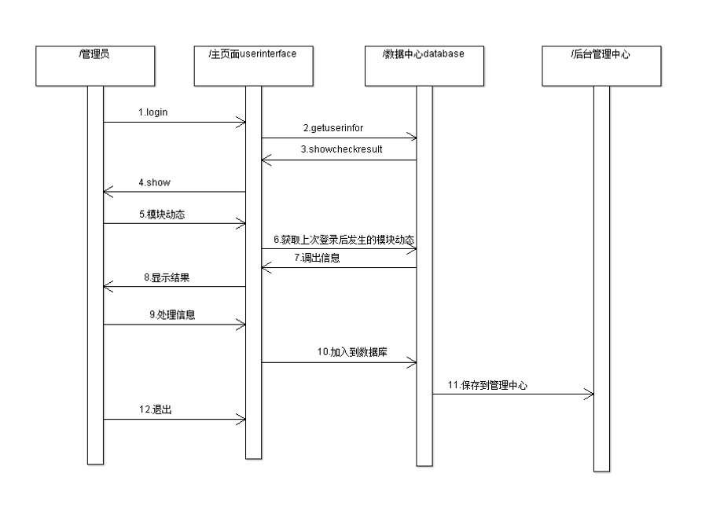
展示建模

Slide 22
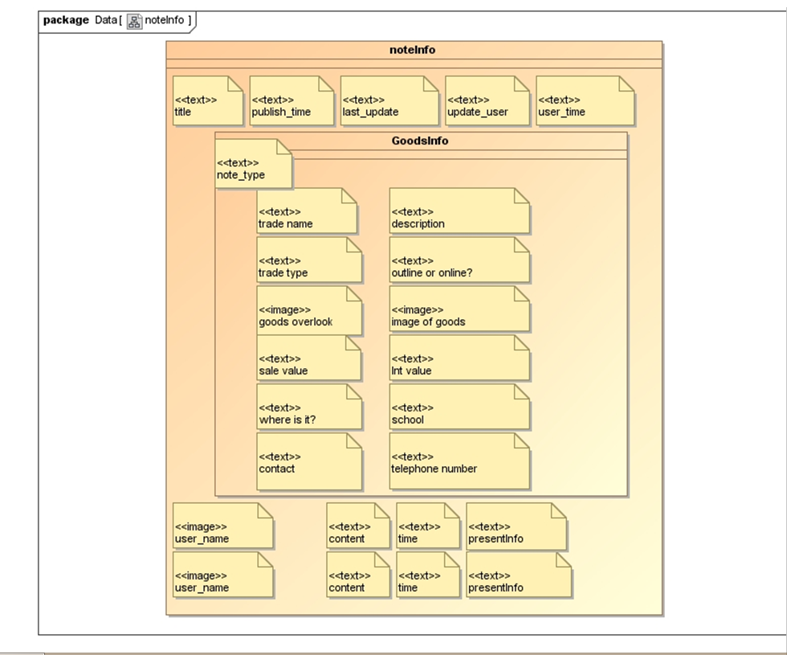
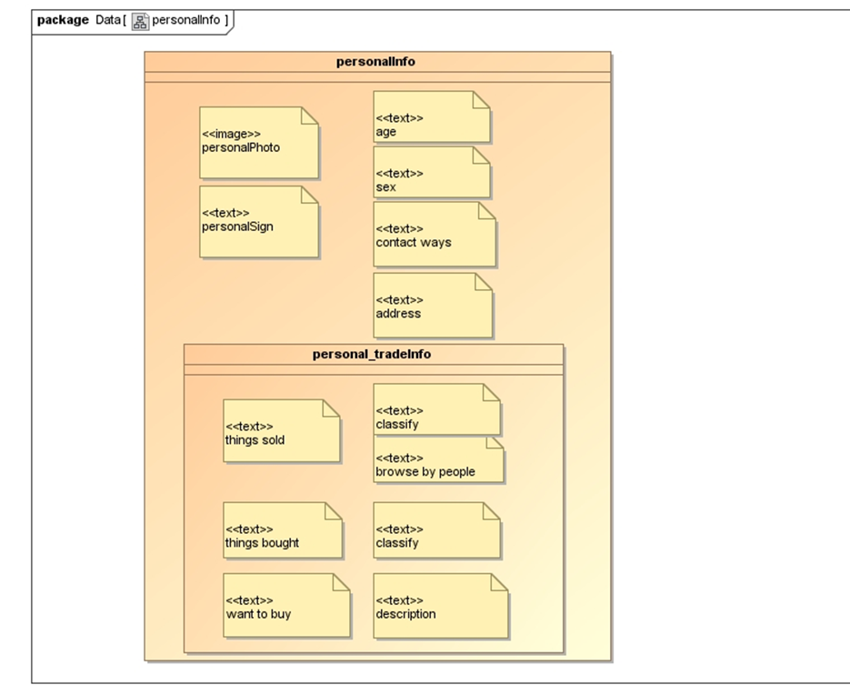

Slide 23
项目进度
需求分析阶段完成
建模完成
开始构造论坛的框架
详细界面设计已经开始，正在进行中
网站后端有了初步的构想和准备

Slide 24
THANKS！

